Slide 1

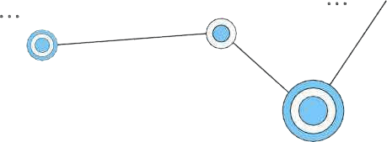


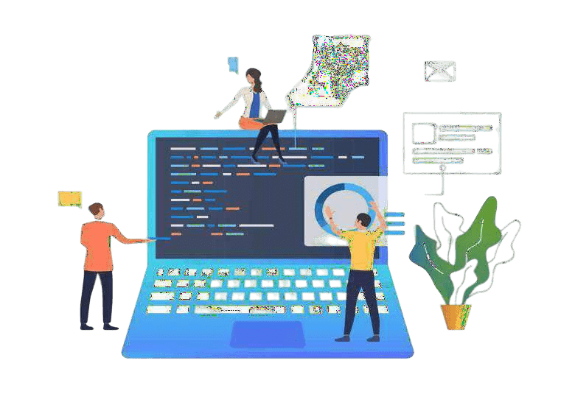
Sistem Teknologi
& Informasi
UNISNU Jepara
Rangkuman materi pertemuan pertama semester pertama. Disusun guna melengkapi tugas mata kuliah yang diampu oleh Ir. Adi Sucipto, M. M.

Slide 2



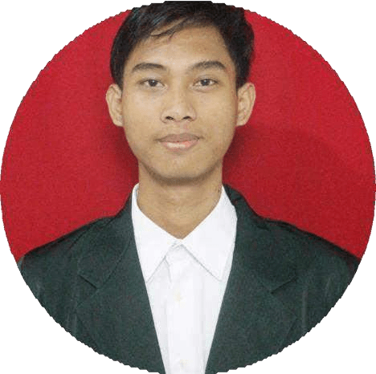


Nama
NIM
Prodi
Kelas Status Matkul
: Gei Zhinjian Albivenanza
: 231240001467
: Teknik Informatika
: TIF-DC 2023/2024
: Mahasiswa
: STI
Kampus : UNISNU Jepara

Slide 3




Kontrak Kuliah
01

Slide 4
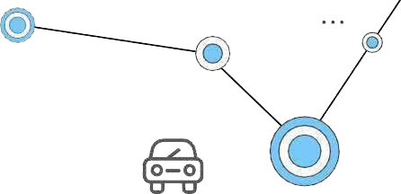



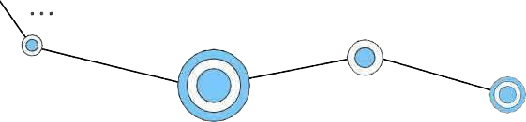
Persentase Nilai
Tugas
20%
Presensi
20%
Keaktifan
10%
UTS
25%
UAS
25%

Slide 5
02
Pengenalan Teknologi
&
Sistem Informasi

Slide 6






Apa itu Teknologi Informasi?
Adalah istilah terhadap berbagai macam hal dan kemampuan yang digunakan dalam pembentukan dan penyimpanan sekaligus penyebaran informasi
Perlunya Teknologi
Informasi:
Kompleksitas tugas managemen
Pengaruh Globalisasi
Perlunya response-time cepat
Tekanan persaingan bisnis

Slide 7


02
Fungsi Teknologi
Informasi
01
Menangka
(Processing)
Proses pengolahan pengorganisasian data- data sehingga dapat
d adikan satu informasi
p
Mengolah
(Capture)
Proses pengambilan data- data yang dapat d adikan informasi
03
Menghasilkan
(Generating)
Hasil dari data yang sudah dipross dapat ditampilkan sebagai informasi
04(Transmission)
Menyimpan (Storage),
Mencari kembali
(Retrival), Penyebaran
Rangkaian
pengaplikasian

Slide 8




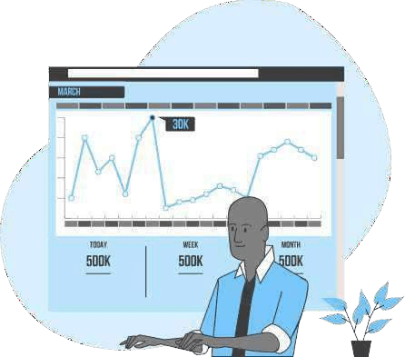

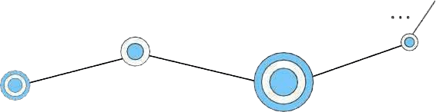
Apa itu sistem informasi?
Adalah sistem yang menggunakan teknologi komputer umtuk mengunpulkan, memproses, menyimpan, menganalisis, dan menyebarkan informasi
Data : fakta mentah
Informasi : data yang
telah diorganisir sehingga memiliki arti
Pengetahuan : informasi yang diproses sehingga memberikan
pengertahuan dan pemahaman untuk dapat diaplikasikan

Slide 9





Komponen Sistem Informasi
Perangkat Keras
(Hardware)
Perangjkat Lunak (SOftware)
Pengguna (Brainware)
Basis Data (Database)
Perangkat KOmunikasi dan
Jaringan

Slide 10




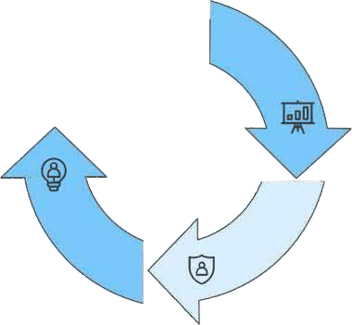


Keuntungan Sistem
Informasi
Kemampuan: Proses transaksi cepat sekaligus
akurat, penyimpanan kapasitas yang besar, dan komunikasi berjalan cepat
Tujuan:
Memecahkan
masalah, membuka
kreatifitas, efektifitas, dan
efisiensi
Prinsip:
High-Tech-High-
Touch

Slide 11
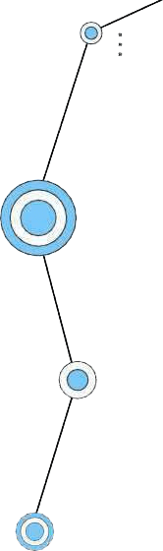
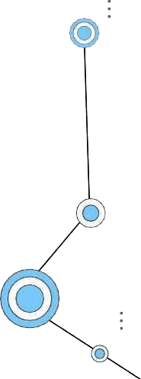
Thanks!
for your attention, Sir!
Do you have any questions? albivenanza057@gmail.com
+62 89518530595

